Slide 1

localisation gps agribot
Projet cse – corentin bondallaz - hakim derder - carl penalva

Slide 2
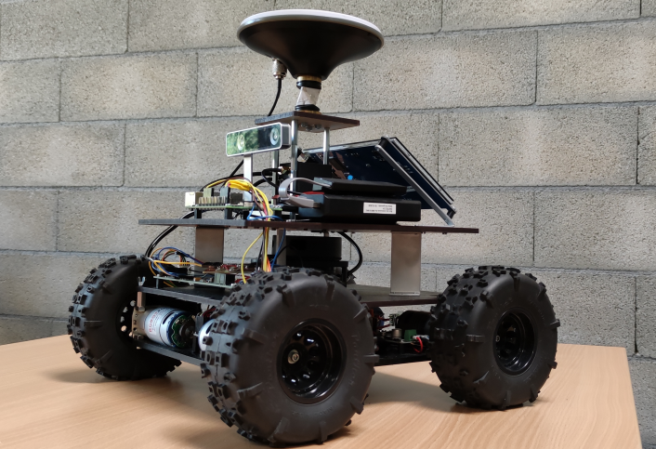
robot agribot
Robot d'arrosage de précision développé sur plusieurs années
Plusieurs travaux de bachelor
Reprise et amélioration de la version de 2021

Slide 3
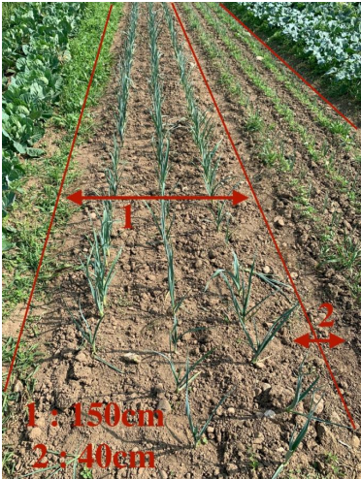
Exigences technologiques
Géolocalisation avec GPS / RTK
GPS simple : Précision de 1 m
Objectif : Précision à 1 cm pour arroser les plantons
Terrain accidenté : Odométrie pas suffisante
Utilisation de RTK : GPS précis au centimètre
Combinaison données RTK et odométrie
1
2
1 : 150cm
2 : 40cm
TB_Martin_2021_rapport.pdf

Slide 4

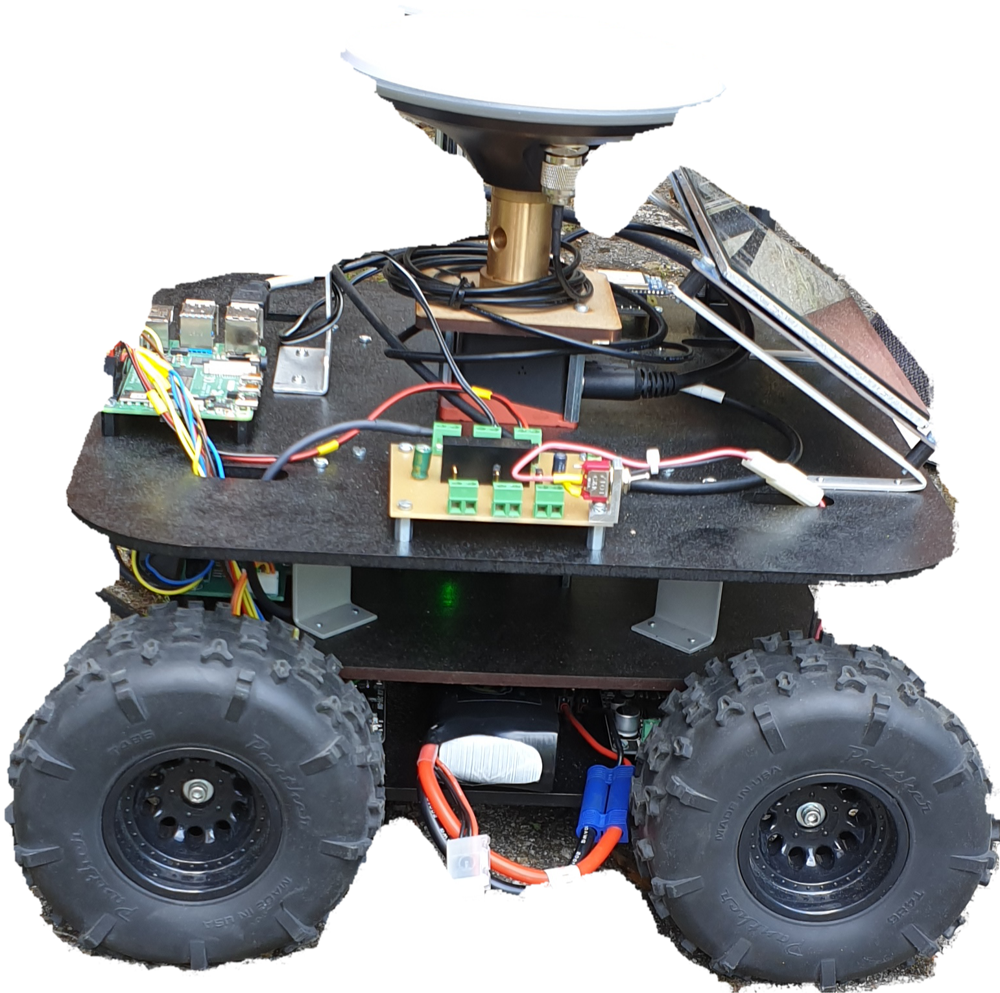
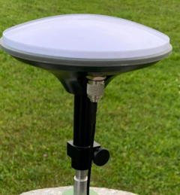
Principe RTK
Delta reçu : dx ; dy ; dz
Pos. connue : x ; y ; z
Pos. mesurée : x+dx ; y+dy ; z+dz
Delta de correction
Pos. mesurée : x+dx ; y+dy ; z+dz
Pos. précise : x ; y ; z
Delta : dx ; dy ; dz
Agribot
Balise fixe

Slide 5
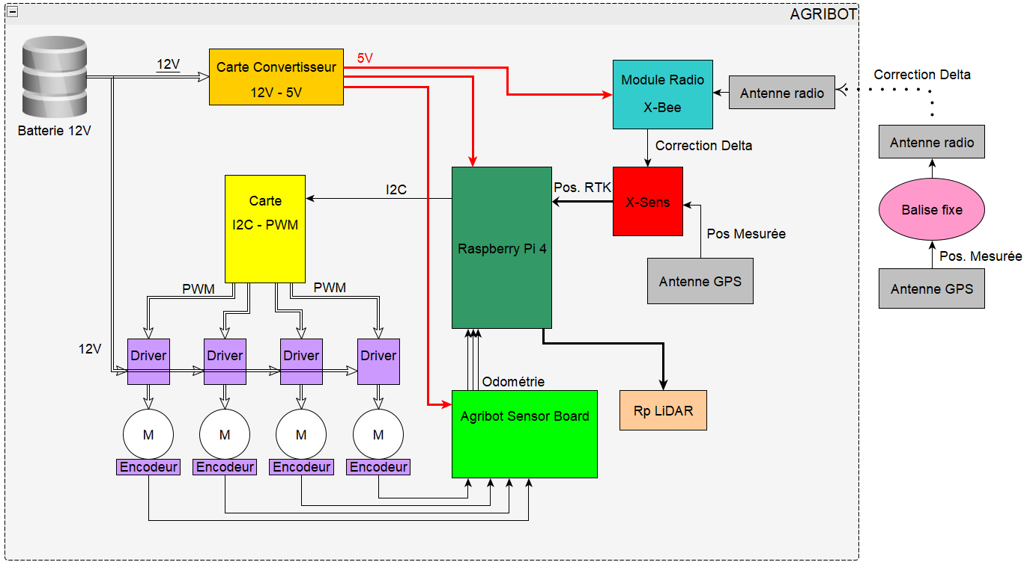
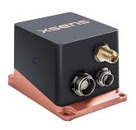
Structure hardware

Slide 6
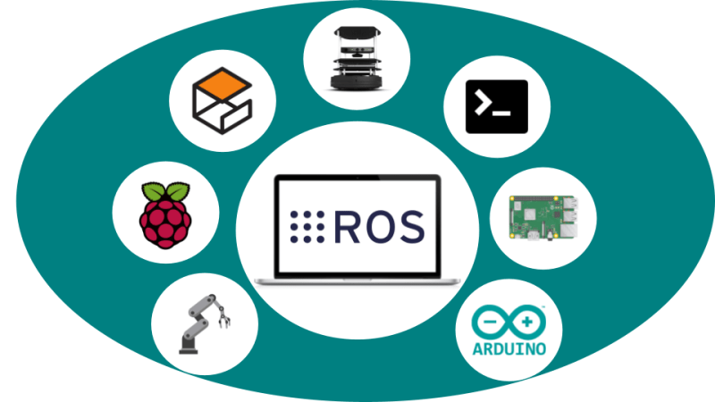
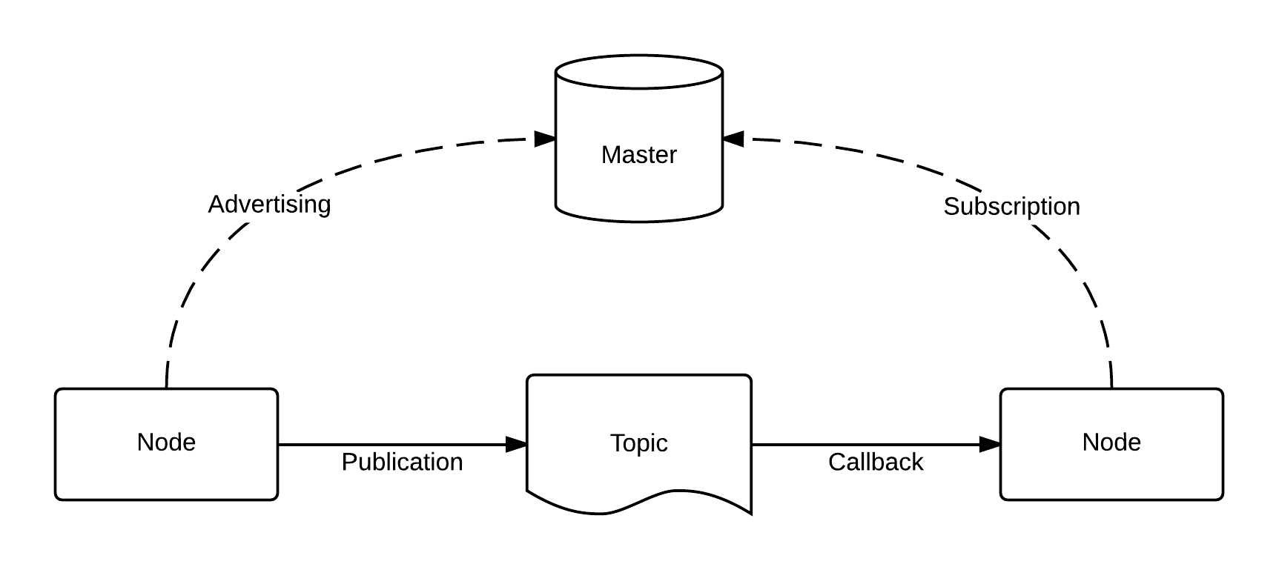
ros
Utilisation de l'environnement ROS (Robot Operating System)
Ensemble d'outils libres pour le développement de logiciels robotiques
Architecture de communication inter-processus et inter-machine

Slide 7
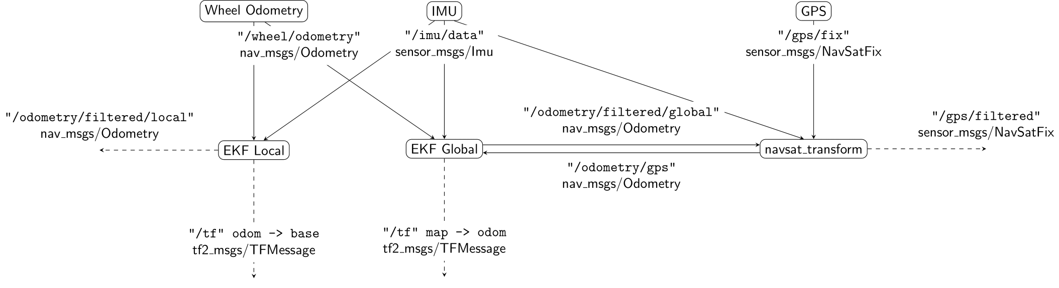
Implémentation GPS

Slide 8
Résultats
Prise en main du projet et étude du fonctionnement
Documentation plus claire
Système d’alimentation plus stable sur 1 seule batterie
Le RTK fonctionne mais l’implémentation sur ROS encore défaillante

Slide 9
Démonstration
Localisation avec MT-Manager
Visualisation avec ROS - RVIZ

Slide 10
Merci
Des Questions ?

